Slide 1
Le RGAA
Référentiel Général d’Amélioration de l’Accessibilité
RGAA 4.1.2

Slide 2
La législation: Qui est concerné
Organisation publiques
Organisation privée travaillant avec le service public
Grosse entreprise (CA 250 M)
→ Nos clients !
En cas d'absence de déclaration d'accessibilité
Risque d'amende tous les six mois ! (2023)
2 000 euros par site pour les petites villes de moins de 5 000 habitants
20 000 euros par site pour les autres

Slide 3


La législation: Qu'est-ce qui est concerné
Site web
Application mobile
Document nécessaire dans une démarche
Document récent (créés après le 22 sept 2018)
Vidéo récente (créée après le 22 sept 2020)
Contenu multimédia récent (après le 22 sept 2020)
→ Tous les écrans

Slide 4
La législation: Quand faire un audit
Tous les trois ans
Quand le site est profondément modifié
L'audit doit être réalisé par une société indépendante
Vigilance: Les règles d’accessibilité sont régulièrement mises à jour

Slide 5
La législation: Que présenter
Déclaration d'accessibilité
Rapport d'audit
Schéma pluriannuel
Plan d'actions de l'année en cours

Slide 6
La législation: Se mettre à jour
Présentation claire et mise à jour: https://access42.net/ressources/accessibilite-rgaa-obligations-legales/
Cadre légal: https://www.info.gouv.fr/accessibilite/le-cadre-legal
Qui doit obligatoirement respecter le rgaa: https://accessibilite.numerique.gouv.fr/obligations/champ-application/
Actualités rgaa nationnales: https://design.numerique.gouv.fr/articles/tag/RGAA/
Actualités accessibilité nationnales: https://design.numerique.gouv.fr/articles/tag/accessibilit%C3%A9/
Déclaration d'accessibilité: https://accessibilite.numerique.gouv.fr/obligations/declaration-accessibilite/
Exemple de déclaration: https://www.service-public.gouv.fr/P10000
Mentions obligatoires: https://accessibilite.numerique.gouv.fr/obligations/mentions-et-pages-obligatoires/
European accessibility act: https://commission.europa.eu/strategy-and-policy/policies/justice-and-fundamental-rights/disability/union-equality-strategy-rights-persons-disabilities-2021-2030/european-accessibility-act_en?prefLang=fr
Eaa pour la France: https://handicap.gouv.fr/28-juin-2025-une-avancee-decisive-pour-laccessibilite-des-produits-et-des-services-en-europe

Slide 7





Les handicaps: Présentation
20% des français
Moteur
Visuel
Auditif
Mental
Poly-handicap !
Trouble de santé invalidant

Slide 8
Les handicaps: Principes WCAG
Perceptible: Tous les utilisateurs peuvent percevoir les infos importantes
Utilisable: Tous les utilisateurs peuvent interragir avec le site
Compréhensible: Tous les utilisateurs peuvent comprendre les infos importantes et comment interragir avec le site
Robuste: Le site est utilisable avec une variété de technologie d'assistance
4 principes --> 13 thèmes

Slide 9
Les handicaps: Approfondir
Les principes: https://www.w3.org/WAI/standards-guidelines/wcag/fr
Modèles conformes du dsfr: https://www.systeme-de-design.gouv.fr/version-courante/fr/modeles
Adapter un site aux troubles mentaux (2023): https://dircom.pasdecalais.fr/a11y/dys/#D1
L'impacts des handicaps sur la navigation web: https://disic.github.io/guide-impacts_utilisateurs/personnes.html

Slide 10
L'audit: Qui intervient pour l'accessibilité
Concepteur / moa: Développer des design respectant le rgaa avec le client
Developpeur: Appliquer les design et les corrections
Testeur / auditeur interne: Auditer afin de vérifier si le RGAA est bien respecté
auditeur externe: Auditer afin d'établir la déclaration d'accessibilité

Slide 11
L'audit: Les documents
Rapport d'audit
Grille d'audit
Déclaration d'accessibilité (Si auditeur externe)

Slide 12
L'audit: Les thèmes
Images
Cadres
Couleurs
Multimédia
Tableaux
Liens
Scripts
Eléments obligatoires
Structuration
Présentation
Formulaires
Navigation
Consultation

Slide 13
L'audit: Les pages
Echantillon de 10 à 20 pages
Pages obligatoires: Accueil, authentification, contact, mentions légales, accessibilité, plan du site, aide
Pages représentatives des fonctionnalités du site. Ex: Un article de blog, la liste des articles, fourre-tout
Les étapes d'un processus en plusieurs pages. Ex: Les pages pour faire un achat
10% de pages choisies au hasard
Attention au nombre de visiteur par page

Slide 14
L'audit: L'environnement de test
Les technologies employées par les utilisateurs
Quels os: Windows ? Linux ? Mac ?
Quels os mobiles: Android ? Ios ?
Quels navigateurs: Firefox ? Chrome ? Edge ?
Quels lecteurs d'écran: Nvda ? Talkback ?
Quels logiciels de commande vocale: Voice acces ?
Etc

Slide 15
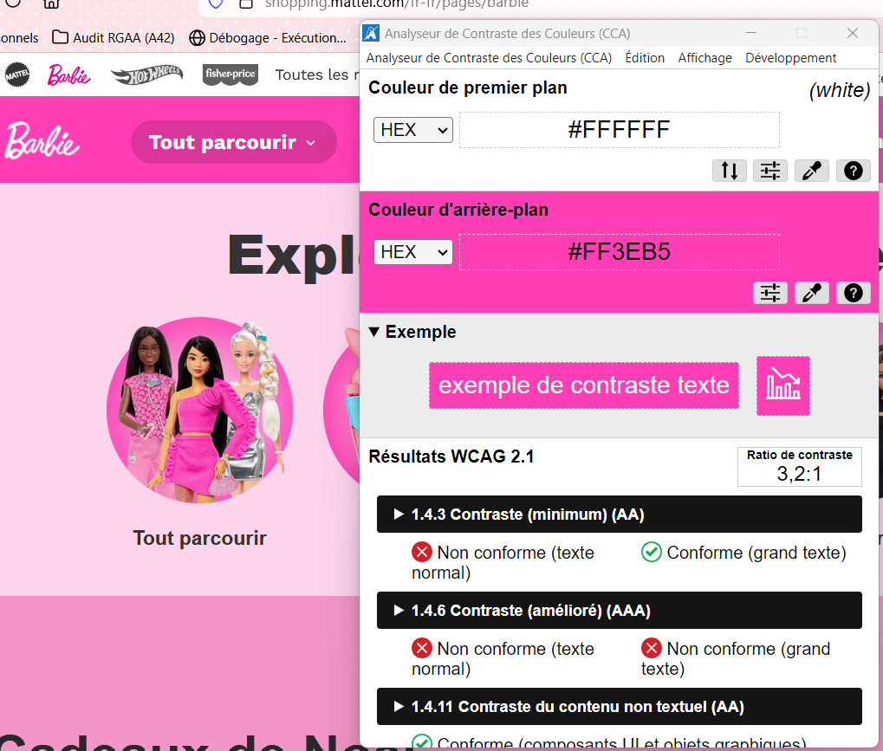
L'audit: Les outils
Logiciels, extensions destinés à l'audit
Constraste: Cca, https://developer.paciellogroup.com/color-contrast-checker/
Clignotement: Peat, http://trace.umd.edu/peat/
Validateur html: Mvs, https://validator.w3.org/
Pdf: Pac, https://pac.pdf-accessibility.org/en
Etc

Slide 16
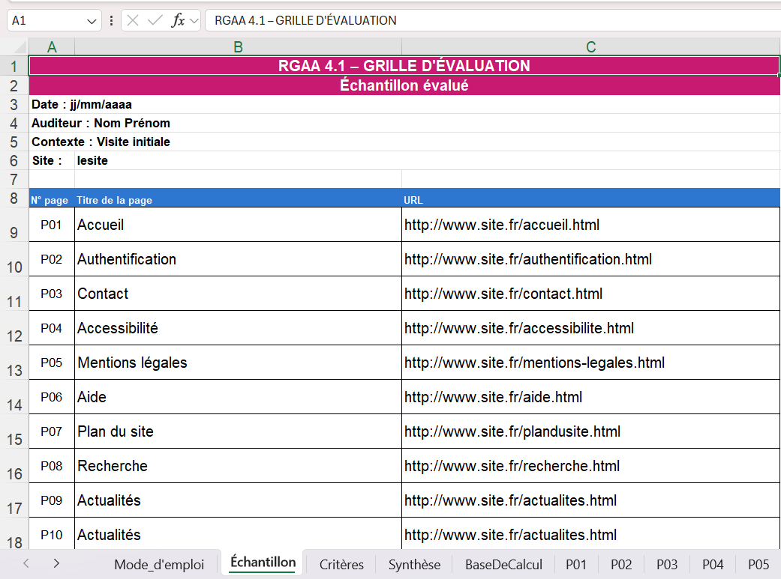
L'audit: Le fichier xlsx
Echantillon: Les pages
Synthèse: La note
PX: Grille de la page X
Critères et base de calcul: Nécessaire pour le fonctionnement du fichier. On y touche pas

Slide 17
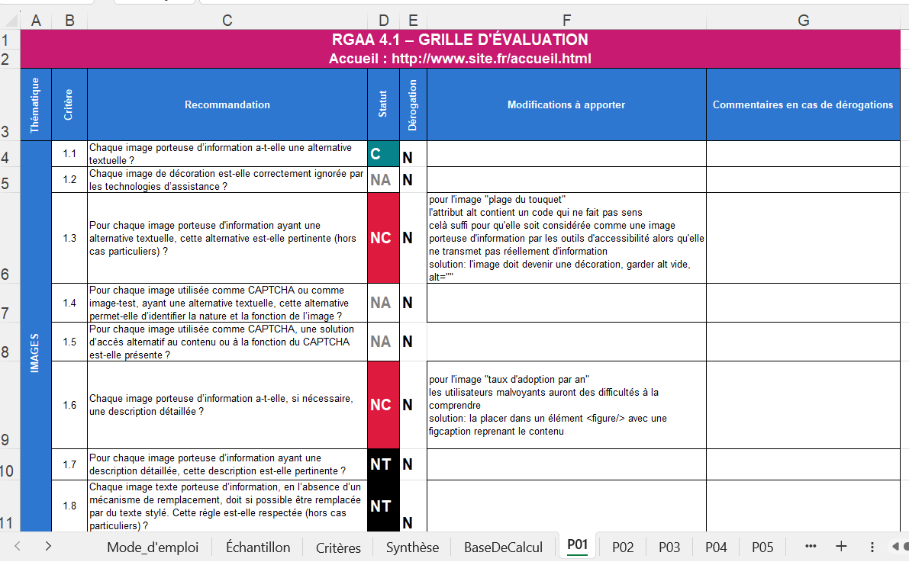
L'audit: La grille
Statut: Conformité du critère sur la page
Modifications à apporter:
Où est la non-conformité
Sa Description
Une solution
Dérogation: La non-conformité est-elle sous dérogation
Commentaires en cas de dérogation: Pourquoi la non-conformité est-elle sous dérogation

Slide 18
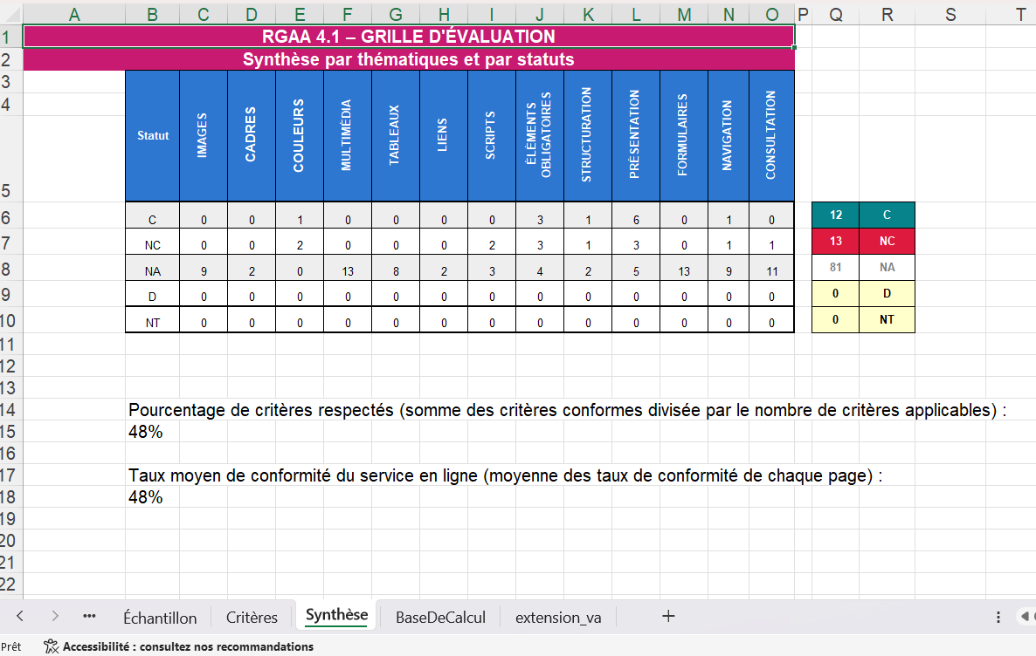
L'audit: La note finale
Donnée en % critères respectés
100%: Site Totalement conforme
>= 50%: Site partiellement conforme
< 50%: Site non conforme

Slide 19
L'audit: Approfondir et se mettre à jour
Présentation des critères: https://accessibilite.numerique.gouv.fr/methode/criteres-et-tests/
Grille pour les sites web: https://github.com/DISIC/RGAA/blob/master/v4.1/Documents/rgaa4.1.modele-de-grille-d-audit_40p_v1.xlsx
Réferentiel pour les applications mobiles: https://disic.github.io/rgaa-apps/
Grille pour les applications mobiles: https://disic.github.io/rgaa-apps/rgaa_apps-grille-de-test-full.ods

Slide 20

Les équivalents au RGAA: le Eaa, European accessibility act
Accessibilité des écrans et terminaux
En vigueur le 25/06/2025
Ecrans sncf, e-book, etc
Référence: https://commission.europa.eu/strategy-and-policy/policies/justice-and-fundamental-rights/disability/union-equality-strategy-rights-persons-disabilities-2021-2030/european-accessibility-act_en?prefLang=fr
En français: https://handicap.gouv.fr/28-juin-2025-une-avancee-decisive-pour-laccessibilite-des-produits-et-des-services-en-europe

Slide 21

Les équivalents au RGAA : le Wcag, Web Content Accessibility Guidelines
Standards d'accessibilité internationnaux qui inspirent le rgaa
Maintenu par la wai, web accessibility initiative
Wcag: https://www.w3.org/TR/WCAG21/
Wai: https://www.w3.org/WAI/
Principes: https://www.w3.org/WAI/standards-guidelines/wcag/fr

Slide 22

Les équivalents au RGAA : le Rgaa-apps
Règles d'accessibilité des applications mobiles
Réferentiel: https://disic.github.io/rgaa-apps/
Grille: https://disic.github.io/rgaa-apps/rgaa_apps-grille-de-test-full.ods

